Slide 1
گزارش هفته سلامت مردان ایرانی مرکز بهداشت شهرستان کرمانشاه واحد سلامت خانواده
سال 1390

Slide 2
جلسه هماهنگی برگزاری هفته سلامت مردان

Slide 3
جلسه هماهنگی برگزاری هفته سلامت مردان باحضورریاست محترم مرکز بهداشت شهرستان کرمانشاه

Slide 4
تهیه گزارش خبری ومصاحبه با آقای دکتر بحیرایی درروز بزرگداشت هفته سما توسط صدا وسیما

Slide 5
طبخ آبزیان باهمکاری شیلات در روز بزرگداشت سما

Slide 6
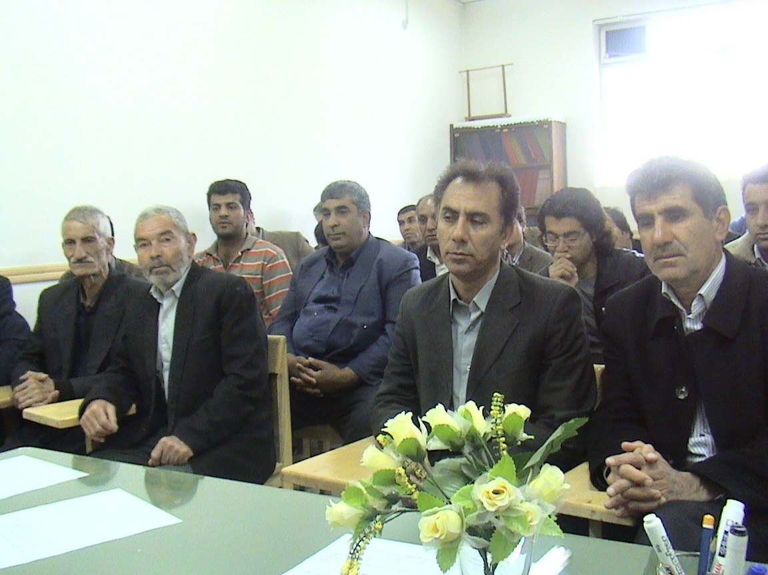
تشکیل جلسه آموزشی جهت آقایان مراکز در هفته سما

Slide 7
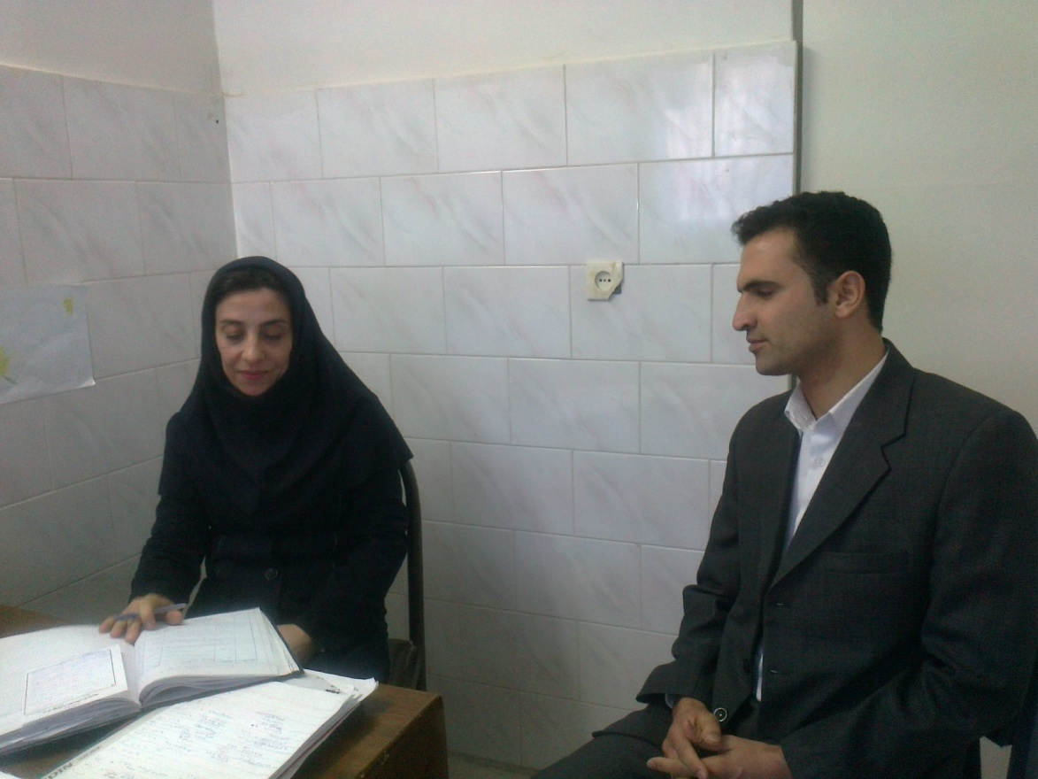
مشاوره رایگان در مراکزتوسط کارشناس روان

Slide 8
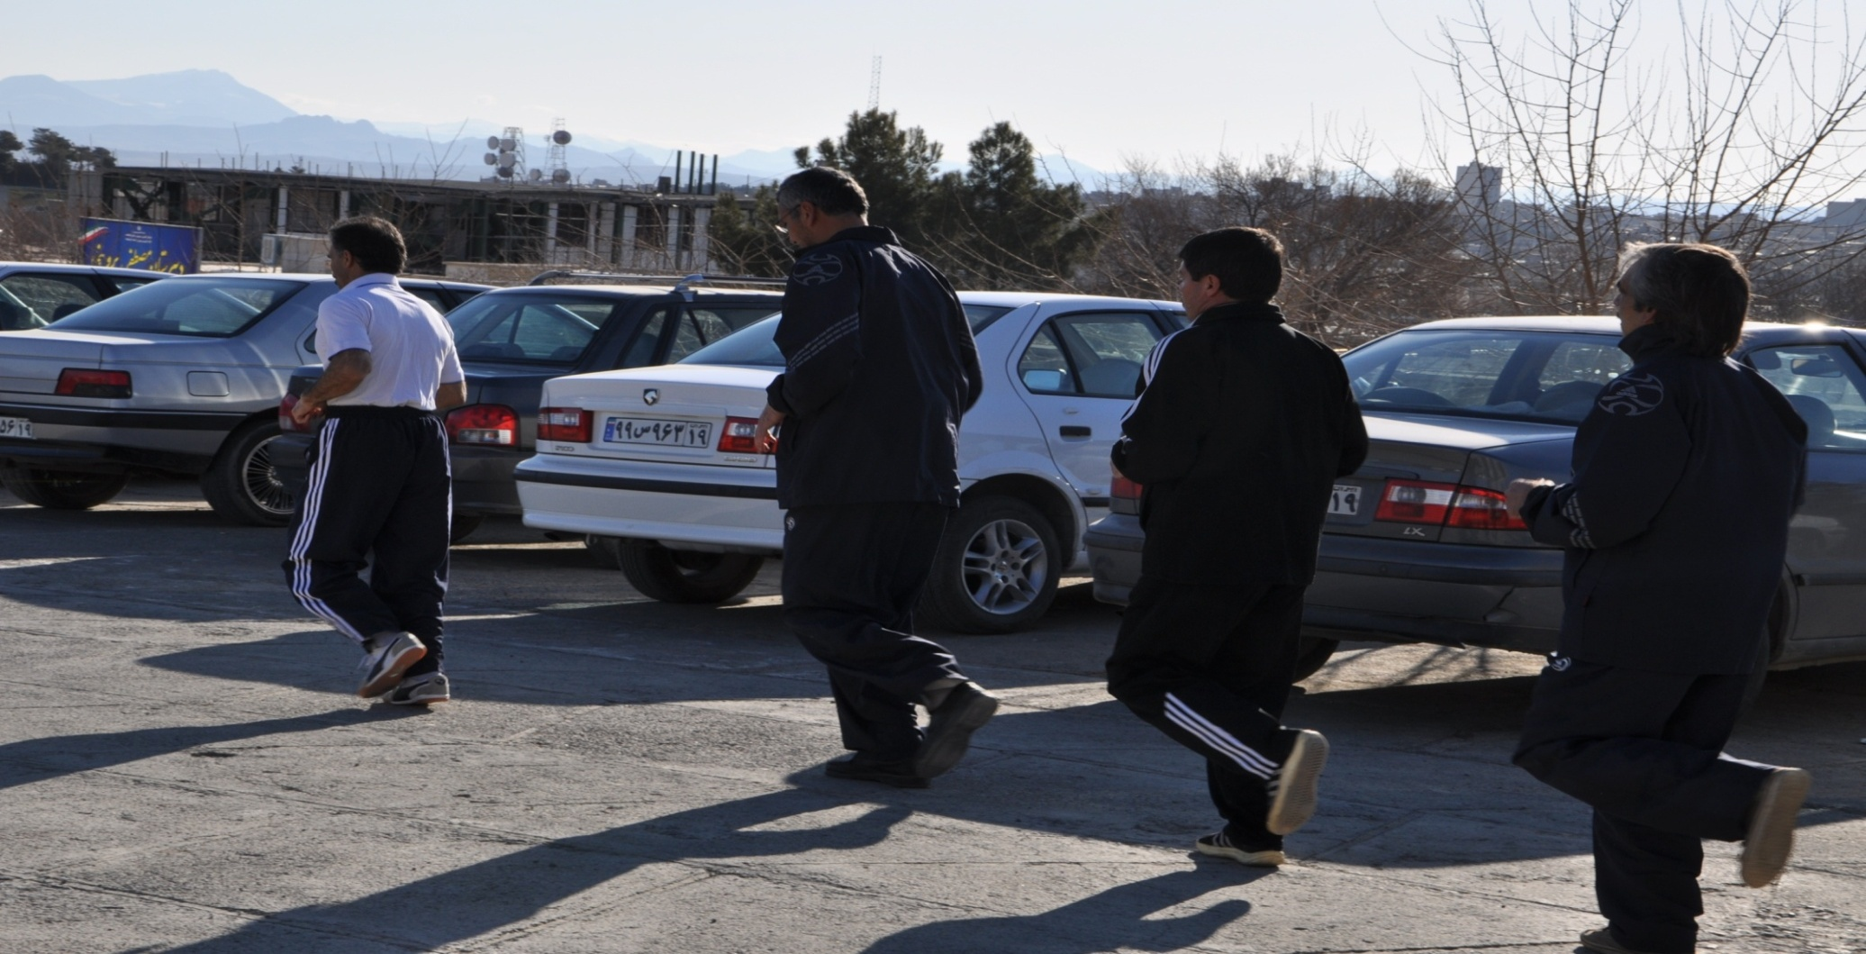
اجرای ورزش صبحگاهی درستاد شهرستان کرمانشاه

Slide 9
تشکیل جلسه آموزشی جهت رابطین بهداشتی مراکز در هفته سما

Slide 10
ویزیت ومشاوره رایگان در مراکز

Slide 11
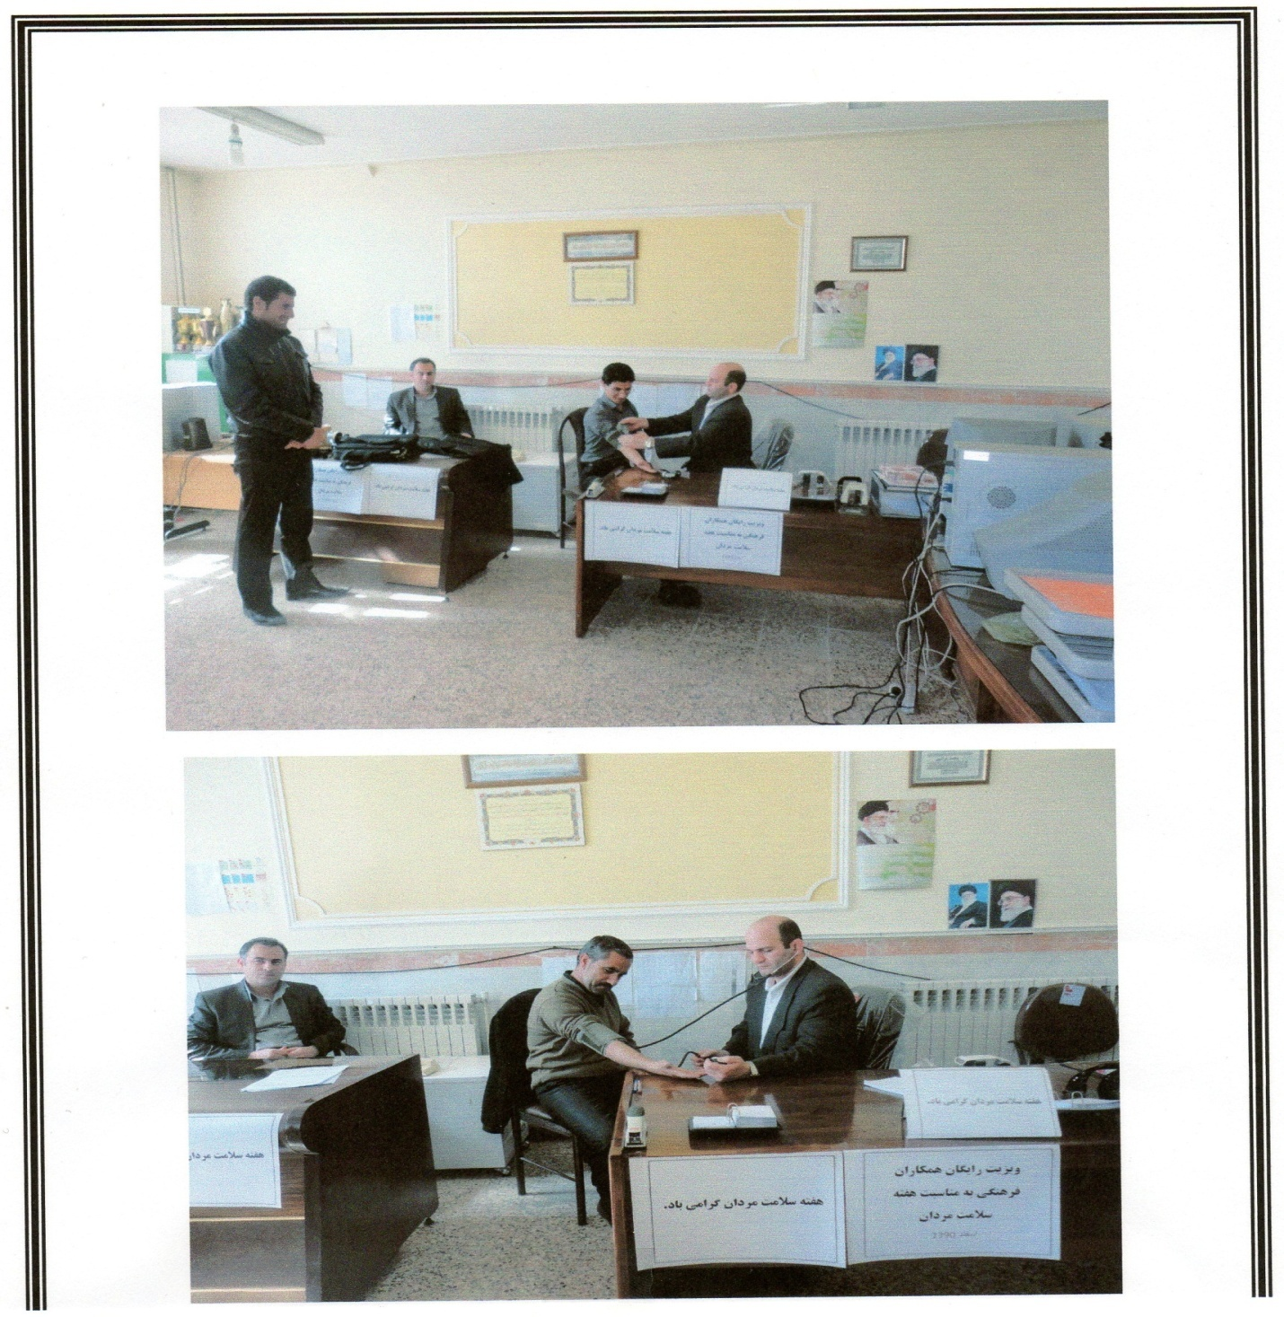
ویزیت رایگان آقایان درآموزش وپرورش ماهیدشت

Slide 12
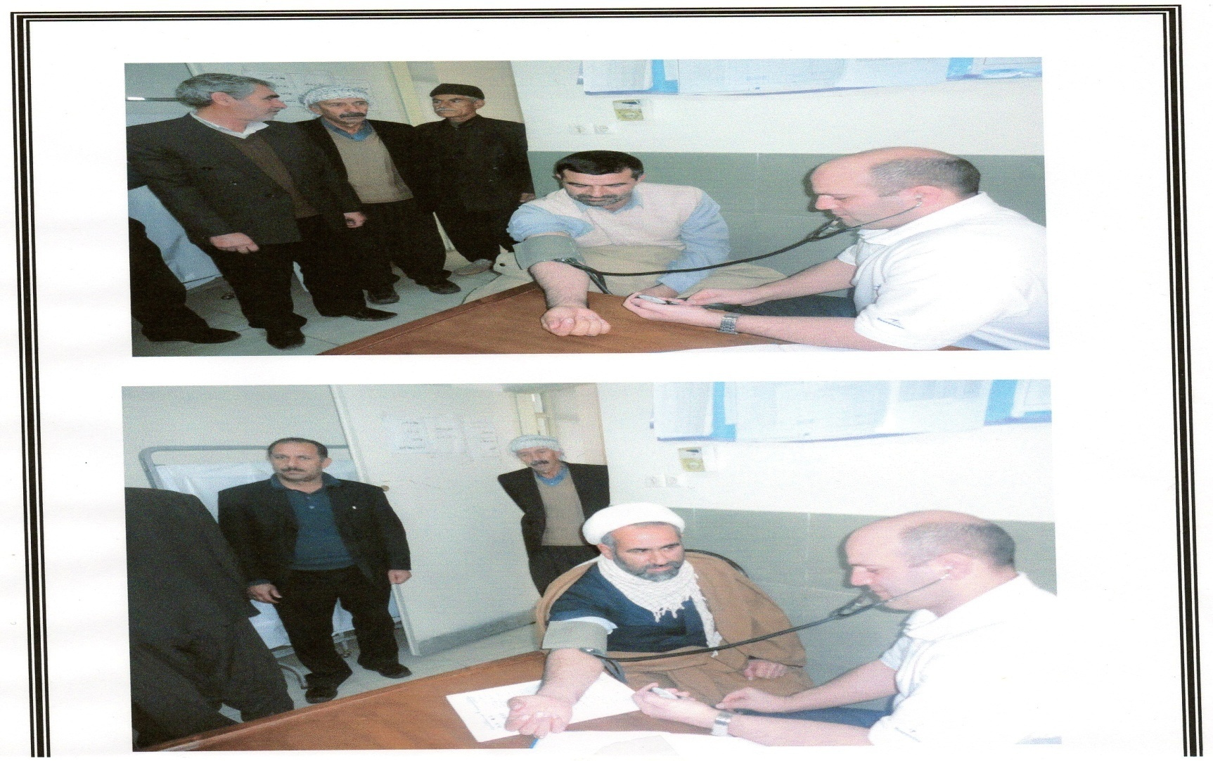
ویزیت رایگان آقایان در مراکز

Slide 13
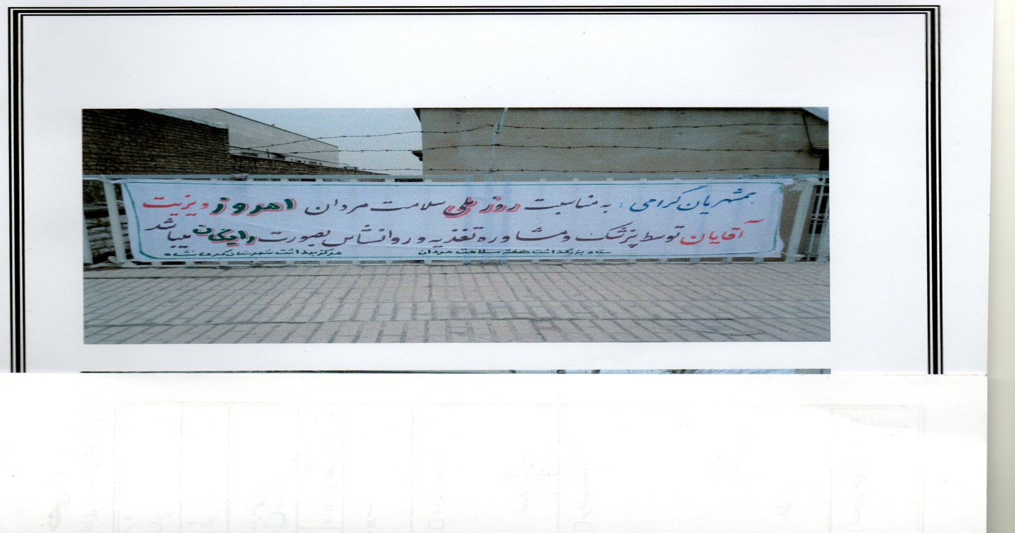
تهیه ونصب 6 تخته پلاکارد

Slide 14
چاپ مقاله در روزنامه محلی در تاریخ 90/12/2

Slide 15
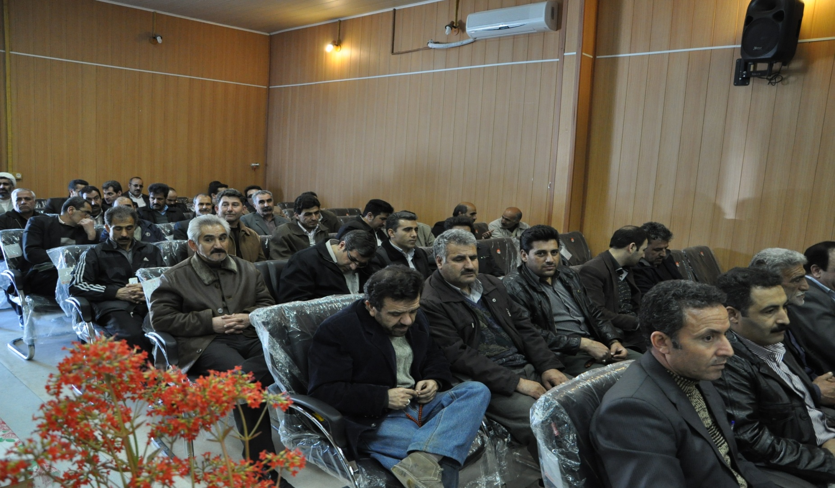
مراسم بزرگداشت سما در مرکز بهداشت شهرستان کرمانشاه

Slide 16
مراسم بزرگداشت سما در مرکز بهداشت شهرستان کرمانشاه

Slide 17
مراسم بزرگداشت سما در مرکز بهداشت شهرستان کرمانشاه

Slide 18
طبخ آبزیان باهمکاری شیلات در روز بزرگداشت سما

Slide 19
مراسم بزرگداشت سما در مرکز بهداشت شهرستان کرمانشاه

Slide 20
طبخ آبزیان باهمکاری شیلات در روز بزرگداشت سما

Slide 21
طبخ آبزیان باهمکاری شیلات در روز بزرگداشت سما

